Slide 1
TeachAI
Интеллектуальная система персонализированного обучения на основе LLM
Дипломный проект · курс «AI/ML - разработчик»
Игорь Пучкин
Университет искусственного интеллекта, Пермь
2026
Заочная версия: читается без устного доклада
Старт обучения и дата защиты — подставить
TeachAI · заочная версия · Университет искусственного интеллекта, Пермь 1 / 36

Slide 2
Как читать эту версию
Это подробная презентация для заочной защиты: файл читается без устного доклада.
Короткая версия для очного выступления будет сокращена из этих же материалов.
Факты взяты из кода и отчёта бенчмарка. Процентов 95 / 90 / 85 в проекте не было.
Скриншоты — реальные экраны сессии студента в Jupyter. Часы и баллы на них пример одной сессии, не норматив и не точность модели.
Порог зачёта теста в системе: оценка больше 40%. На скрине теста 80% — результат конкретного прохождения.
TeachAI · заочная версия · Университет искусственного интеллекта, Пермь 2 / 36

Slide 3
Назначение проекта
TeachAI — прикладная система обучения в Jupyter Notebook.
Она генерирует персонализированный курс: план, уроки, примеры, ответы на вопросы, тесты и контрольные задания по коду.
Знания даёт готовая языковая модель через API. Своя нейросеть не обучается.
Нет fine-tuning, нет своего обучающего датасета, нет RAG и нет парсинга для выборки. Это согласовано с куратором.
Базовая модель в дипломе: gpt-4o-mini. Выбор обоснован экспериментом этапа 5.
TeachAI · заочная версия · Университет искусственного интеллекта, Пермь 3 / 36

Slide 4
Проблема
Собрать качественный персональный курс вручную долго: структура, тексты, примеры, проверка.
Готовый типовой курс не знает, сколько часов есть у человека, какой длины занятие и какой стиль объяснения ему нужен.
Нужна программа, которая ведёт обучение через уже обученную модель, а не тренирует веса с нуля.
TeachAI · заочная версия · Университет искусственного интеллекта, Пермь 4 / 36

Slide 5
Решение
TeachAI оркестрирует цепочку: профиль → выбор курса → план → урок → материалы по кнопкам → проверка → прогресс.
Персонализация: имя, объём курса в часах, длительность урока, стиль общения.
Интерфейс — виджеты внутри ноутбука. Отдельный сайт не требуется.
Каждый тип материала — свой запрос к модели со своей инструкцией, не один общий промпт.
TeachAI · заочная версия · Университет искусственного интеллекта, Пермь 5 / 36

Slide 6
Цель и задачи
Цель: система автоматической генерации персонального учебного контента на готовой LLM, с прогрессом и обоснованным выбором модели.
1. Генерация: план, уроки, примеры, тесты, ответы, контрольные.
2. Персонализация профиля и стиля.
3. Интерактивный сценарий в Jupyter.
4. Контроль ответов модели: структура, код, тема вопроса.
5. Локальное сохранение прогресса.
6. Эксперимент сравнения готовых моделей (этап 5, принят).
TeachAI · заочная версия · Университет искусственного интеллекта, Пермь 6 / 36

Slide 7
Что проект намеренно не делает
Подход | Статус
Сбор обучающей базы для своей НС | Не применяется, этап закрыт пояснением
Парсинг сайтов ради датасета | Не применяется
Обучение и fine-tuning своей модели | Не применяется
RAG: чанки, эмбеддинги, поиск по базе знаний | Не применяется
Классификация изображений и другие CV-задачи | Не относятся к проекту
Качество здесь — промпты, проверка ответа программой и сравнение готовых моделей, а не обучение весов.
TeachAI · заочная версия · Университет искусственного интеллекта, Пермь 7 / 36

Slide 8
Стек
Python 3, Jupyter / IPython, интерфейс ipywidgets.
Языковая модель продукта: API, в дипломе gpt-4o-mini (переменная LLM_MODEL).
Настройки в .env: ключ, имя модели, режим подключения. Прокси не обязателен.
Состояние ученика — локальный JSON: профиль, план, кэш уроков, оценки, контрольные.
pandas, scikit-learn, Flask, TensorFlow и другие библиотеки нужны, чтобы выполнять сгенерированный код курса. Ядро учителя на них не построено.
TeachAI · заочная версия · Университет искусственного интеллекта, Пермь 8 / 36

Slide 9
Архитектура: кто кем управляет
Ноутбук TeachAI
→ start_jupyter()
→ Движок TeachAIEngine
→ Конфигурация .env
→ Состояние data/state.json
→ Фасад генерации → LLM API
→ Тесты
→ Интерфейс виджетов
→ Дашборд повторного входа
TeachAI · заочная версия · Университет искусственного интеллекта, Пермь 9 / 36

Slide 10
Четыре слоя
Ядро: запуск, конфигурация, состояние, профиль, прогресс, каталог курсов.
LLM: отдельные генераторы плана, урока, примеров, теста, ответа, понятий, проверки темы вопроса, контрольного.
Интерфейс: настройка, выбор курса, урок, кнопки, тест, завершение, дашборд.
Сервис: журналы, индикатор ожидания, оформление HTML и формул, правка типичных ошибок в коде примеров.
На защите достаточно этих четырёх слоёв. Полный список из 60 файлов на слайд не нужен.
TeachAI · заочная версия · Университет искусственного интеллекта, Пермь 10 / 36

Slide 11
Модули ядра и состояния
Модуль | За что отвечает
run_teachai | Точка входа: одна ячейка ноутбука или командная строка
TeachAIEngine | Собирает конфиг, состояние, генерацию, тесты и интерфейс
ConfigManager | Ключ API, имя модели, режим сети, папки logs и data
StateManager | Фасад файла state.json
UserProfileManager | Имя, часы, длина урока, стиль
LearningProgressManager | Текущий урок, оценки, зачёт урока, счётчик вопросов
CourseDataManager | Каталог курсов, план, следующий урок
TeachAI · заочная версия · Университет искусственного интеллекта, Пермь 11 / 36

Slide 12
Модули генерации и проверки
Модуль | За что отвечает
ContentGenerator | Единый фасад всех учебных запросов к модели
CoursePlanGenerator | План курса в JSON и проверка структуры
LessonGenerator | Текст урока: HTML для экрана и сырой текст для анализа
ExamplesGenerator | Примеры кода и их проверка
RelevanceChecker | Относится ли вопрос к тексту урока
QAGenerator | Ответ на вопрос, если тема совпала
Assessment | Вопросы теста и сверка с эталонным вариантом
ControlTasksGenerator | Задание и проверка кода студента
TeachAI · заочная версия · Университет искусственного интеллекта, Пермь 12 / 36

Slide 13
Как связаны подсистемы
Интерфейс → движок → фасад генерации → языковая модель.
Движок → состояние → файл прогресса. Интерфейс сам файл не пишет.
Вопрос ученика → экран урока → проверка темы → либо отказ, либо генератор ответа.
План, урок, примеры, тест и контрольное не делят один промпт: у каждого свой генератор.
Бенчмарк моделей — отдельный ноутбук. Он не стоит в контуре урока ученика.
Дашборд при повторном входе показывает прогресс и только по кнопке поднимает тяжёлые части.
TeachAI · заочная версия · Университет искусственного интеллекта, Пермь 13 / 36

Slide 14
Путь ученика: от профиля до оценки
1. Одна ячейка запускает систему.
2. Первый вход: имя, часы курса, длина урока, стиль. Запись в состояние.
3. Выбор курса из каталога. Текст карточки курса — из каталога, не из модели.
4. Модель строит план (JSON). Программа проверяет структуру и сохраняет план.
5. Урок берётся из кэша или генерируется заново. На экране HTML, для вопросов хранится сырой текст.
6. Примеры, объяснение, понятия, вопрос, тест и контрольное — отдельные действия и отдельные запросы.
7. Тест зачтён при оценке больше 40%. Урок завершён, если тест зачтён и контрольное принято.
TeachAI · заочная версия · Университет искусственного интеллекта, Пермь 14 / 36

Slide 15
Как собирается запрос к модели
Модель одна на все учебные генераторы: gpt-4o-mini. Меняются инструкция и параметры, не веса.
В запрос попадают стиль общения, имя, курс, раздел, тема и урок.
Для урока и для ответа на вопрос в контекст кладётся текст этого урока, а не «вся память модели».
План, проверка темы и часть заданий ждут структурированный JSON. Урок и ответ — связный текст.
При сбое сети запрос повторяется. Для части контрольных можно указать отдельную модель проверки.
TeachAI · заочная версия · Университет искусственного интеллекта, Пермь 15 / 36

Slide 16
Вопрос ученика: два разных запроса
1. Ученик отправляет вопрос с экрана урока. Счётчик вопросов урока увеличивается.
2. Из текста урока убирается оформленный HTML и «шапка» курса, раздела и темы.
3. Сначала локальные правила и эвристика. Если их мало — модель отвечает JSON: по теме или нет, причина.
4. Не по теме: жёлтое предупреждение с причиной. Ответ по существу не запрашивается.
5. По теме: второй запрос, уже генератор ответа, со стилем и текстом урока.
6. Напоминание «больше трёх вопросов» в этом экране не показывается, хотя счётчик пишется.
TeachAI · заочная версия · Университет искусственного интеллекта, Пермь 16 / 36

Slide 17
Отдельные виды генерации
Что просит ученик | Что делает система
План курса | JSON: разделы → темы → уроки, затем проверка структуры
Урок | Текст под стиль и имя; кэш при повторном открытии
Примеры | Блоки с заголовком, пояснением и кодом на Python
Вопрос | Сначала фильтр темы, потом ответ
Тест | Вопросы с вариантами и эталонным индексом
Контрольное | Условие, код ученика, проверка результата
TeachAI · заочная версия · Университет искусственного интеллекта, Пермь 17 / 36

Slide 18
Персонализация
Стили: формальный, дружелюбный, разговорный, краткий.
На скрине профиля выбран краткий стиль, 31 час и уроки по 30 минут. Это пример сессии, не фиксированные настройки продукта.
Имя попадает в текст урока: на скрине урока обращение «Игорь».
Для курсов программирования в инструкции жёстко задано: примеры кода на Python.
План строится под заявленные часы и длину занятия, а не как один и тот же курс для всех.
TeachAI · заочная версия · Университет искусственного интеллекта, Пермь 18 / 36

Slide 19
Контроль качества: план и примеры
План: ответ в JSON, программа проверяет обязательные поля и при необходимости поправляет структуру.
Примеры хранятся как данные {заголовок, пояснение, код}. HTML — только показ.
Цепочка примера: генерация → проверка, что это Python и не чужой язык → синтаксис → правка типичных шаблонов модели → повтор, если проверка не прошла.
Это механизмы, не проценты качества. Отдельного журнала версий промптов нет.
TeachAI · заочная версия · Университет искусственного интеллекта, Пермь 19 / 36

Slide 20
Контроль качества: вопрос, тест, контрольное
Вопрос судят по содержанию урока, не только по заголовку. Иначе вопрос по телу урока ошибочно отклонялся.
Тест: выбор варианта сравнивается с эталоном. Порог прохождения — больше 40%.
Сам по себе тест урок не закрывает.
Контрольное: ученик выполняет код, система проверяет результат. На скрине верное решение принято с комментарием.
Урок завершён, когда тест выше порога и контрольное принято, либо стоит ручная отметка.
TeachAI · заочная версия · Университет искусственного интеллекта, Пермь 20 / 36

Slide 21
Прогресс и кэш
Всё состояние локально: профиль, план, кэш уроков, оценки, результаты контрольных.
В кэше два вида текста урока: красивый HTML для экрана и сырой текст для проверки вопросов.
Повторное открытие урока не тратит новый запрос, если кэш есть.
Дашборд показывает название курса, полосу прогресса и текущий урок. Цифры на скрине — одна сессия, не обещание «62% качества».
Синхронизации между компьютерами нет.
TeachAI · заочная версия · Университет искусственного интеллекта, Пермь 21 / 36

Slide 22
Зачем сравнивали модели
gpt-4o-mini сначала стояла как практический выбор. Для диплома нужно было проверить его, а не подогнать отчёт.
Свою сеть обучать не на чем и не зачем: архитектура другая. Вместо эпох сравнивались готовые модели.
Объект эксперимента — генерация текста урока TeachAI одним и тем же промптом.
Это не таблица версий промптов. Журнала A/B по формулировкам нет.
Прогон 13 сентября 2026. Этап 5 с этим экспериментом принят.
TeachAI · заочная версия · Университет искусственного интеллекта, Пермь 22 / 36

Slide 23
Протокол эксперимента
Курс «Основы Python», стиль дружелюбный, 5 тем: переменные, условия, циклы, списки и словари, функции.
Участники: gpt-4o-mini, gpt-5.6-luna, gpt-5.6-terra, claude-5-sonnet, gemini-3.5-flash.
Судьи трёх семейств оценивали слепые тексты A–E по рубрике 0–10: тема, полнота, плотность, педагогика, соответствие заданию.
Форма проверялась автоматом: объём, заголовки, блок кода Python. Прошли 25 из 25 генераций.
Судьям текст резали примерно до 3500 символов с начала, иначе их ответ ломался. Цена и скорость считались по полному ответу.
Оценён тип «урок», не план, не вопросы и не примеры.
TeachAI · заочная версия · Университет искусственного интеллекта, Пермь 23 / 36

Slide 24
Результаты полного прогона
Модель | Балл 0–10 | ₽ за урок | Балл / ₽ | Секунды
gpt-5.6-luna | 8.40 | 0.88 | 9.57 | ~84
gemini-3.5-flash | 8.33 | 6.53 | 1.28 | ~21
gpt-5.6-terra | 8.27 | 8.78 | 0.94 | ~82
gpt-4o-mini | 7.73 | 0.53 | 14.72 | ~12
claude-5-sonnet | 7.67 | 7.57 | 1.01 | ~37
Стоимость всего прогона около 322 ₽, включая судей. Один пробный урок дал другую картину: лидер был Claude. Поэтому решение принято по пяти темам, не по одному.
TeachAI · заочная версия · Университет искусственного интеллекта, Пермь 24 / 36

Slide 25
Вердикт: какую модель оставили
Приоритеты учебного проекта зафиксированы до чтения таблицы: балл на рубль, приемлемое качество, низкая цена и скорость, прохождение фильтра формы.
В системе остаётся gpt-4o-mini: лучший балл на рубль и самый быстрый ответ при качестве около 7.7 из 10.
Это не «лучшая модель вообще». По абсолютному баллу выше Luna.
Если появится бюджет на качество: gpt-5.6-luna, около 1 ₽ за урок и балл 8.40.
Terra, Claude Sonnet 5 и Gemini Flash для массовых уроков не берём: заметно дороже при близком качестве.
TeachAI · заочная версия · Университет искусственного интеллекта, Пермь 25 / 36

Slide 26
Ограничения, о которых нужно сказать честно
Бенчмарк покрывает уроки, не весь конвейер учителя.
Обрезка текста для судей занижает оценку длинных ответов в хвосте урока.
Модель-судья не заменяет живого методиста. Зато протокол можно повторить по сохранённому JSON.
Цены — тарифы шлюза на дату прогона.
Нет журнала экспериментов с формулировками промптов.
Система зависит от внешнего API. Полностью убрать ошибки модели нельзя.
TeachAI · заочная версия · Университет искусственного интеллекта, Пермь 26 / 36

Slide 27
Выводы
Собрана модульная система TeachAI в Jupyter с интерфейсом, который проходит ученик без правки кода.
Запросы к модели многошаговые: план, урок, примеры, фильтр вопроса, ответ, тест, контрольное.
Есть персонализация, кэш уроков и локальный прогресс.
Качество держат инструкции, проверки и правки после ручных прогонов, не выдуманные проценты.
gpt-4o-mini оставлена по эксперименту (балл на рубль и скорость). Luna — описанный апгрейд.
Отказ от своей базы, дообучения и RAG согласован с куратором. Этап 5 принят.
TeachAI · заочная версия · Университет искусственного интеллекта, Пермь 27 / 36

Slide 28
Словарь терминов
Термин | В этом проекте
Inference | Готовая модель отвечает, веса не обучаются
Fine-tuning | Дообучение на своих данных — не используется
RAG | Подмешивание внешней базы знаний — не используется
Фасад | Одна точка входа, внутри отдельные генераторы
Format gate | Автопроверка формы урока до оценки судьями
LLM-as-judge | Старшие модели ставят балл по рубрике, без имён участников
Балл/₽ | Средний балл судей, делённый на цену одного урока
TeachAI · заочная версия · Университет искусственного интеллекта, Пермь 28 / 36

Slide 29

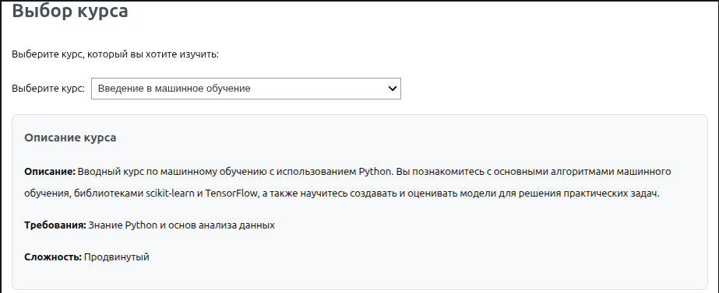
Сессия: профиль и выбор курса
Слева профиль (имя, часы, длина урока, стиль «краткий»). Справа выбор курса из каталога. Числа на форме — эта сессия, не константы системы.
TeachAI · заочная версия · Университет искусственного интеллекта, Пермь 29 / 36

Slide 30
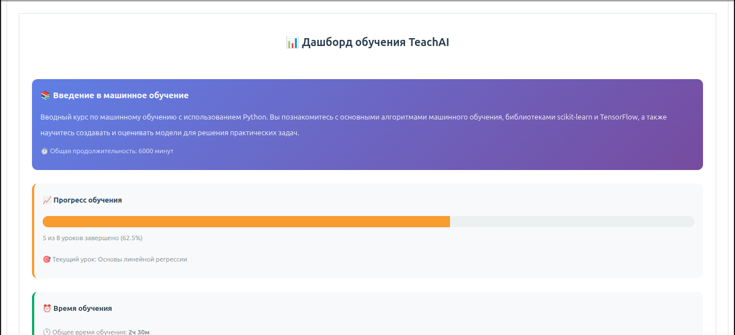
Повторный вход: дашборд
Курс, описание из каталога, полоса прогресса и текущий урок. 62,5% здесь — доля пройденных уроков сессии, не точность нейросети.
TeachAI · заочная версия · Университет искусственного интеллекта, Пермь 30 / 36

Slide 31
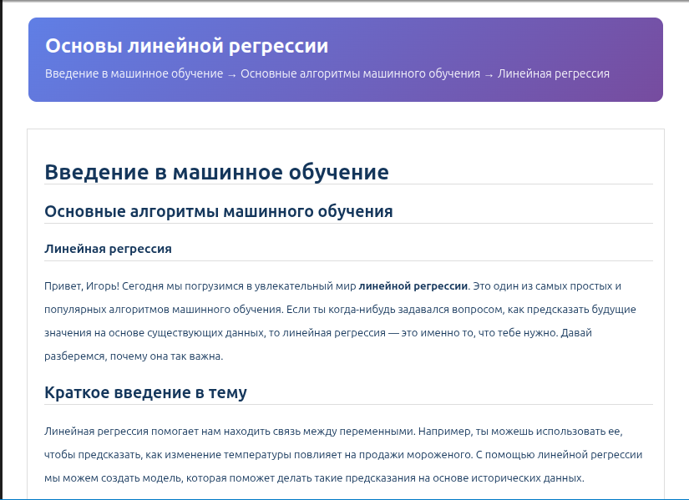
Урок, сгенерированный для ученика
Шапка показывает курс → раздел → урок. Текст обращается по имени и учитывает стиль. Это уже оформленный HTML, не сырой ответ модели.
TeachAI · заочная версия · Университет искусственного интеллекта, Пермь 31 / 36

Slide 32
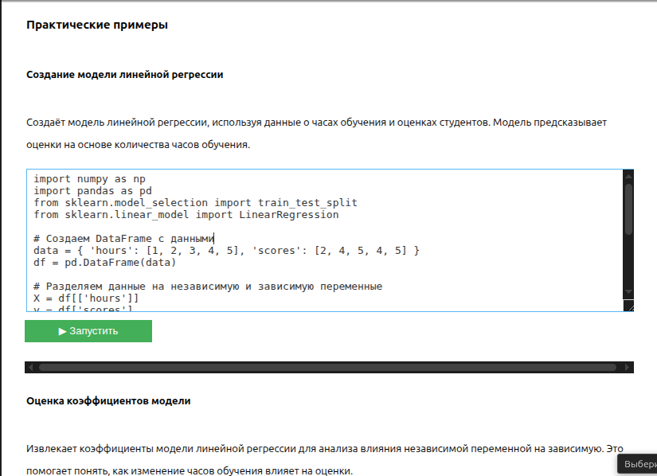
Практические примеры
Отдельное действие на уроке: пояснение и код на Python, который можно запустить. Генерация примеров не смешана с ответом на вопрос.
TeachAI · заочная версия · Университет искусственного интеллекта, Пермь 32 / 36

Slide 33
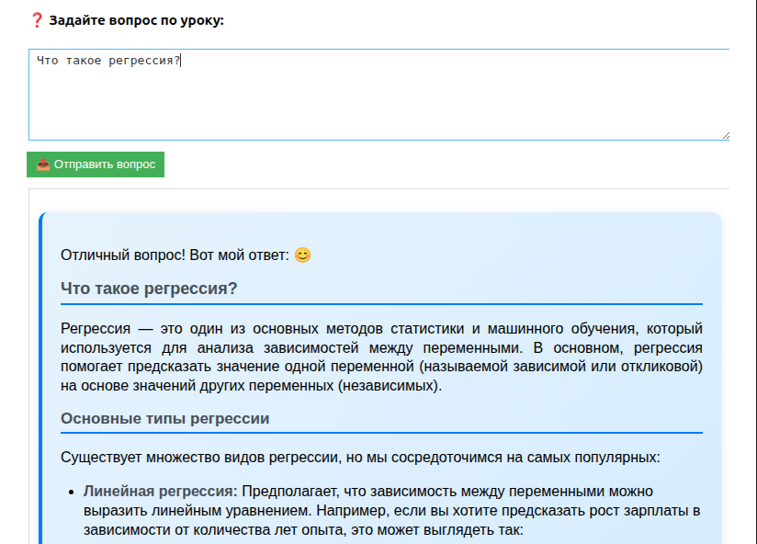
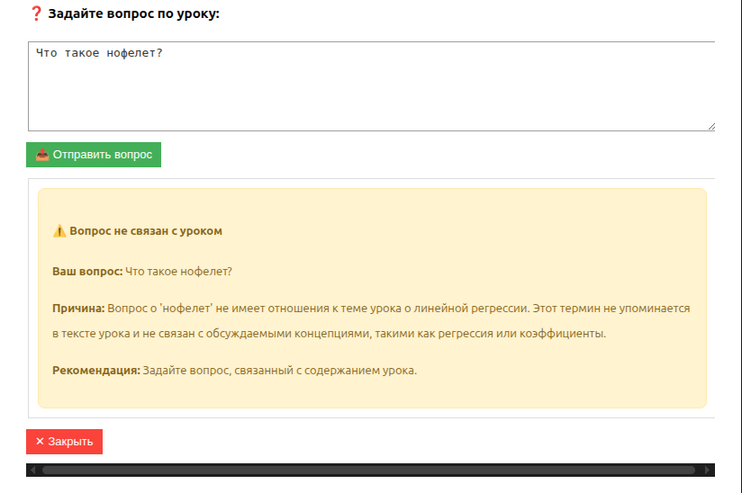
Вопрос по теме и вопрос не по теме
Слева вопрос про регрессию получил ответ. Справа вопрос не из урока остановлен предупреждением: второй запрос на ответ не делается.
TeachAI · заочная версия · Университет искусственного интеллекта, Пермь 33 / 36

Slide 34
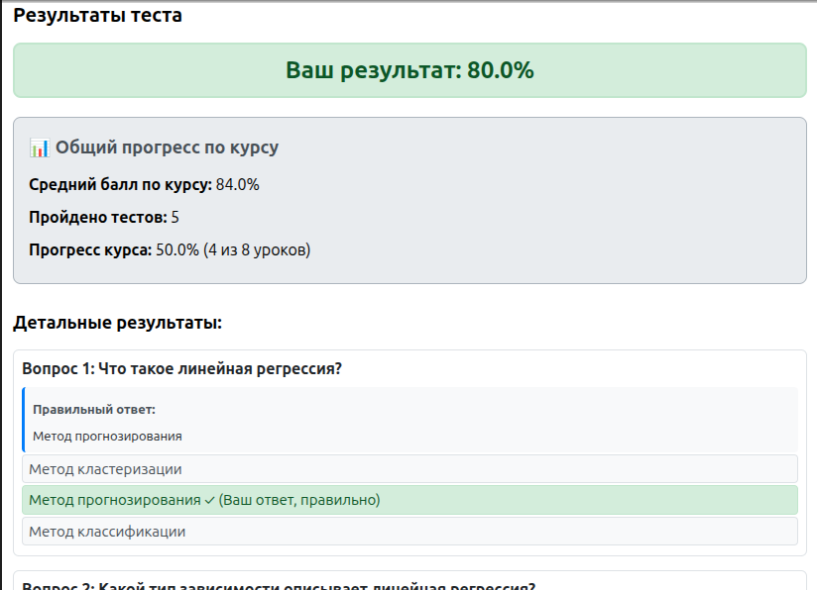
Тест: сверка с эталоном
80% на экране — балл этой попытки. Порог системы ниже: тест пройден при оценке больше 40%. Средний балл курса на скрине тоже из этой сессии.
TeachAI · заочная версия · Университет искусственного интеллекта, Пермь 34 / 36

Slide 35
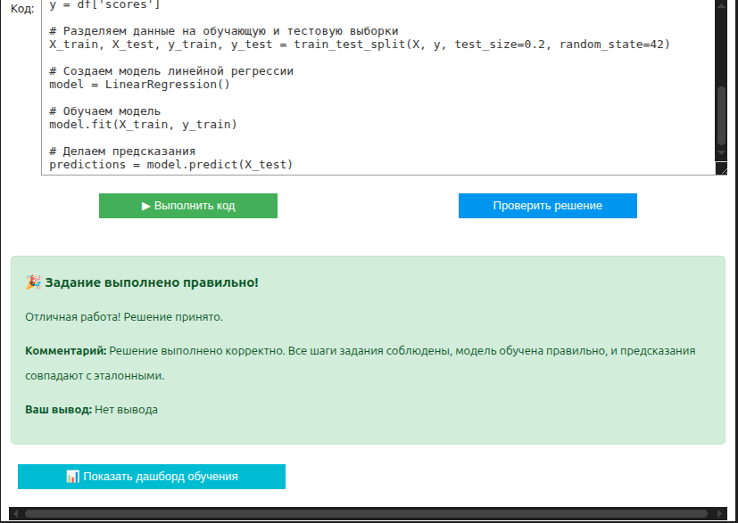
Контрольное задание: код принят
Ученик запускает код и просит проверку. Верное решение закрывает практическую часть. Урок целиком завершается вместе с зачтённым тестом.
TeachAI · заочная версия · Университет искусственного интеллекта, Пермь 35 / 36

Slide 36
Что осталось за кадром этой версии
Старт обучения и дата защиты на титул ещё не подставлены.
Короткая презентация на 12–14 слайдов для очной защиты будет собрана из этого файла, без нового описания проекта.
Планы «на будущее» (сайт, другие сценарии бенчмарка, переход на Luna) в заочную версию не включены: они не входят в сданный проект, пока автор их отдельно не подтвердит.
Репозиторий: https://github.com/Ip-59/TeachAI
TeachAI · заочная версия · Университет искусственного интеллекта, Пермь 36 / 36

